Slide 1





TRƯỜNG TIỂU HỌC TIÊN CÁT.
TIẾNG VIỆT
LỚP 3A1.
NĂM
ĐỌC: MƯA
( 4 Tiết )
GIÁO VIÊN: VŨ THỊ THÚY VINH.

Slide 2



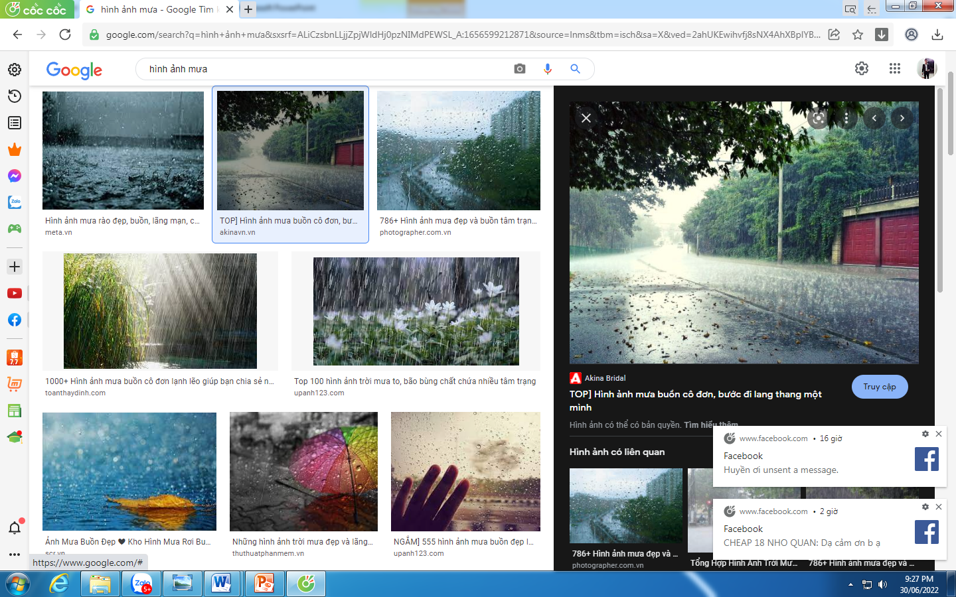

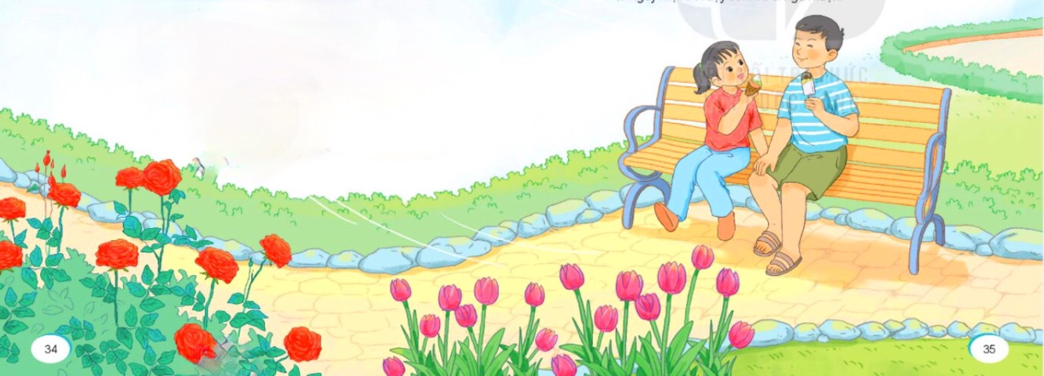
Thứ Tư ngày 17 tháng 1 năm 2024
Tiếng Việt
Khởi động
Tôi từ trời xuống
Tôi cho nước uống
Cho ruộng dễ cày
Cho đầy dòng sông
Cho lòng đất mát.
(Tôi là gì)

Slide 3
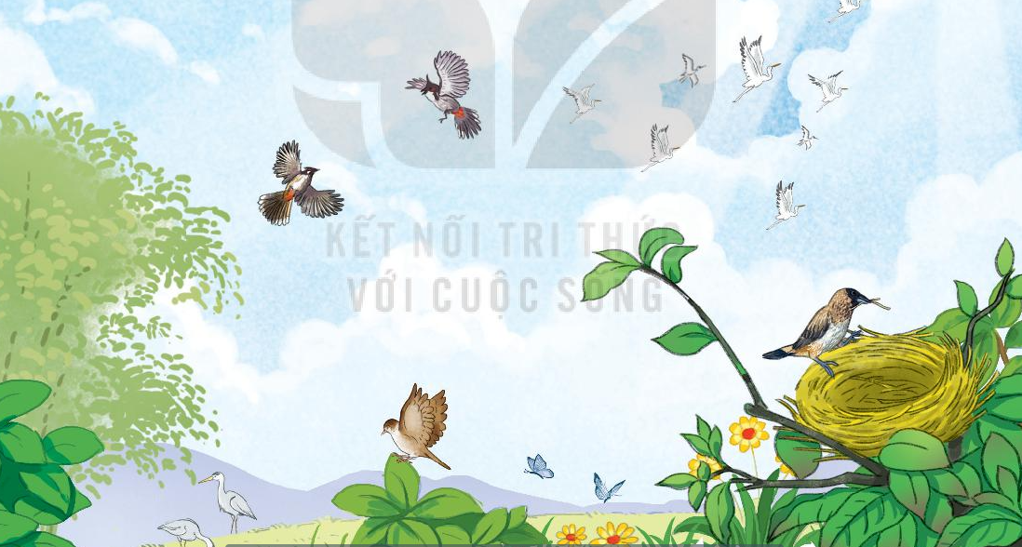
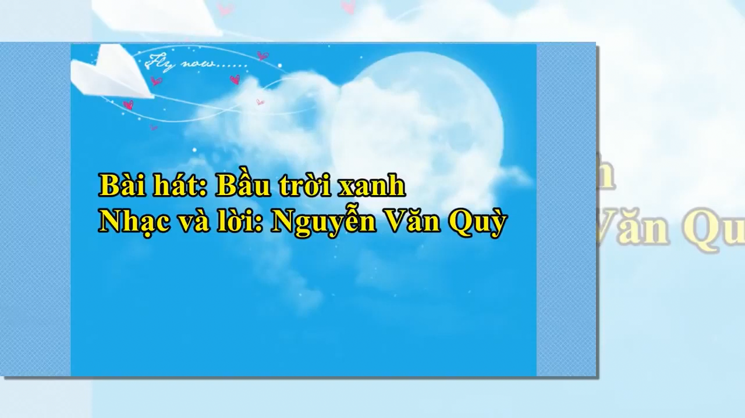

Slide 4
Thứ Tư ngày 17 tháng 1 năm 2024
Tiếng Việt
Đọc : Mưa.
Ôn chữ hoa O, Ô, Ơ.

Slide 5
Thứ Tư ngày 17 tháng 1 năm 2024
Tiếng Việt
Đọc : Mưa.
Ôn chữ hoa O, Ô, Ơ.
I. Đọc văn bản.
* Luyện đọc đúng từ ngữ khó:
- Lũ lượt, lật đật, xòe tay, tiếng sấm, reo tí tách,…
* Luyện đọc câu:
Chớp đông/ chớp tây/
Giọng trầm/ giọng cao/
Chớp dồn tiếng sấm/
Chạy trong mưa rào.//
* Giải nghĩa từ:
- Lũ lượt:
- Xỏ kim
- Lật đật:
- Lặn lội:

Slide 6
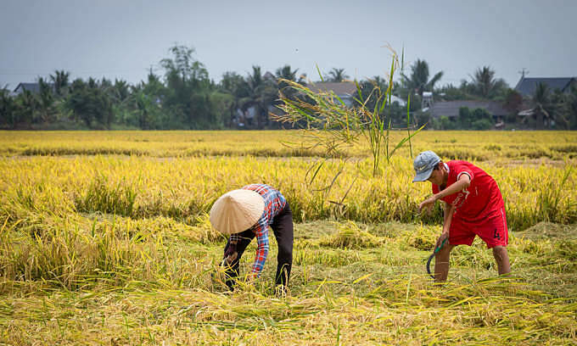
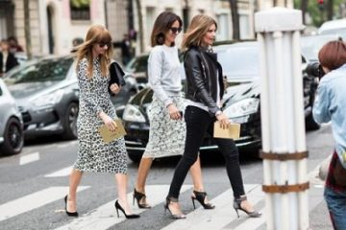
* Lặn lội : Làm việc vất vả nơi ruộng đồng, sông nước.
*Lật đật : Có dáng vẻ vội vã, như lúc nào cũng sợ không kịp.

Slide 7
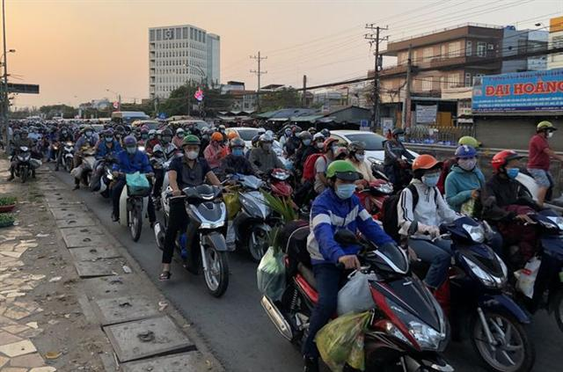
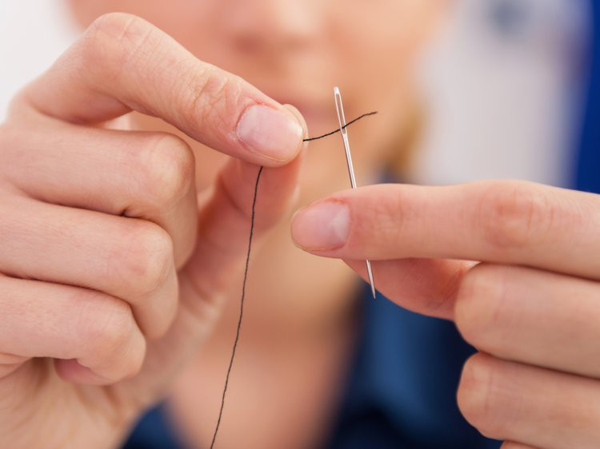
* Lũ lượt : Từng đàn kéo nhau không ngớt.
* Xỏ kim : Xuyên sợi chỉ qua lỗ kim.

Slide 8


Thứ Tư ngày 17 tháng 1 năm 2024
Tiếng Việt
Đọc : Mưa.
Ôn chữ hoa O, Ô, Ơ.
I. Đọc văn bản
ĐỌC NHÓM
ĐỌC NỐI TIẾP TRƯỚC LỚP
ĐỌC LẠI
CẢ BÀI
Notes:
GV cùng hs nhớ lại nhân vật đồng hành Hà và Nam qua từng năm học Tác giả bộ ppt Toán + TV2: Phan Thị Linh – Đà Nẵng
Sđt lh: 0916.604.268
+ Zalo: 0916.604.268
+ Facebook cá nhân: https://www.facebook.com/nhilinh.phan/
+ Nhóm chia sẻ tài liệu: https://www.facebook.com/groups/443096903751589
Hãy liên hệ chính chủ sản phẩm để được hỗ trợ và đồng hành trong suốt năm học nhé!

Slide 9
Thứ Tư ngày 17 tháng 1 năm 2024
Tiếng Việt
Đọc : Mưa.
Ôn chữ hoa O, Ô, Ơ.
II. Tìm hiểu bài
1. Tìm từ ngữ, chi tiết tả cảnh vật trên bầu trời trước lúc mưa?
- Mây đen lũ lượt kéo về, mặt trời chui vào trong mây.
2. Dựa vào khổ thơ 2 và 3, em hãy tả lại từng sự vật trong cơn mưa (cây, lá, gió, chớp).
Cây lá | Gió | Chớp
- Cây lá xòa ra hứng dòng nước mát.
- Gió reo,gió hát giọng trầm giọng cao.
- Chớp đông, chớp tây, chớp dồn tiếng sấm, chạy trong mưa rào.

Slide 10
Thứ Tư ngày 17 tháng 1 năm 2024
Tiếng Việt
Đọc : Mưa.
Ôn chữ hoa O, Ô, Ơ.
II. Tìm hiểu bài
3. Buổi chiều mưa, mọi người trong gia đình làm gì?
- Cả nhà ngồi bên bếp lửa.
- Bà xâu kim.
- Chị ngồi đọc sách.
- Mẹ làm bánh khoai.
* Khung cảnh gia đình thật ấm áp, mặc dù bên ngoài trời mưa gió.
4.Vì sao mọi người lại thương bác ếch?
- Vì bác lặn lội trong mưa gió để xem từng cụm lúa đã phất cờ chưa.
5. Hình ảnh của bác ếch gợi cho em nhớ tới ai ?
- Đến các bác nông dân đang lặn lội làm việc ngoài đồng trong gió mưa.
6. thích khổ thơ nào nhất? Vì sao?

Slide 11




Thứ Tư ngày 17 tháng 1 năm 2024
Tiếng Việt
Đọc : Mưa.
Ôn chữ hoa O, Ô, Ơ.
II. Tìm hiểu bài
ĐỌC LẠI BÀI
* Nội dung bài nói gì?
* Nội dung: Tả cảnh trời mưa và khung cảnh sinh hoạt ấm cúng của gia đình trong cơn mưa thể hiện tình yêu thiên nhiên, yêu cuộc sống gia đình của tác giả.
III. Luyện đọc học thuộc lòng.

Slide 12
Thứ Tư ngày 17 tháng 1 năm 2024
Tiếng Việt
Đọc : Mưa.
Ôn chữ hoa O, Ô, Ơ.
III. Luyện đọc học thuộc lòng.
Mây đen lũ lượt Kéo về chiều nay Mặt trời lật đật Chui vào trong mây.
Gió reo gió hát Giọng trầm giọng cao Chớp dồn tiếng sấm Chạy trong mưa rào.
Chớp đông chớp tây Rồi mưa nặng hạt Cây lá xòe tay Hứng làn nước mát.
Bà xỏ kim khâu
Chị ngồi đọc sách
Mẹ làm bánh khoai.
Lửa reo tí tách.

Slide 13
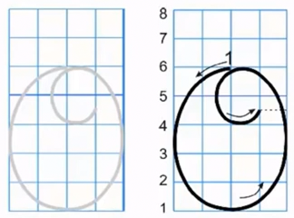
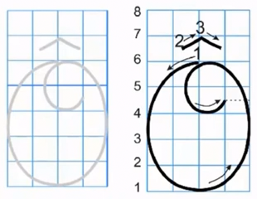
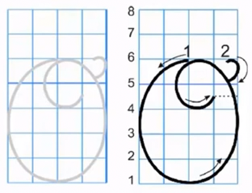
Thứ Năm ngày 9 tháng 1 năm 2025
Tiếng Việt
Ôn chữ hoa O, Ô, Ơ.
IV. Ôn chữ viết hoa:
* Viết chữ hoa O, Ô, Ơ

Slide 14

Tiếng Việt
Ôn chữ hoa O, Ô, Ơ.
IV. Ôn chữ viết hoa:
* Viết ứng dụng.
a. Viết tên riêng
Ông Đốc

Slide 15
Tiếng Việt
Ôn chữ hoa O, Ô, Ơ.
IV. Ôn chữ viết hoa:
b. Viết ứng dụng
* Viết câu ứng dụng.
Ơn trời mưa nắng phải thì
Nơi thì bừa cạn, nơi thì cày sâu.

Slide 16
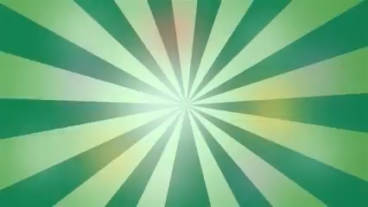

Slide 17
Thứ Năm ngày 8 tháng 1 năm 2025
Tiếng Việt
Khởi động

Slide 18
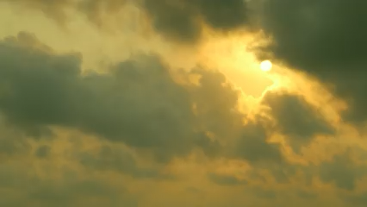

Slide 19
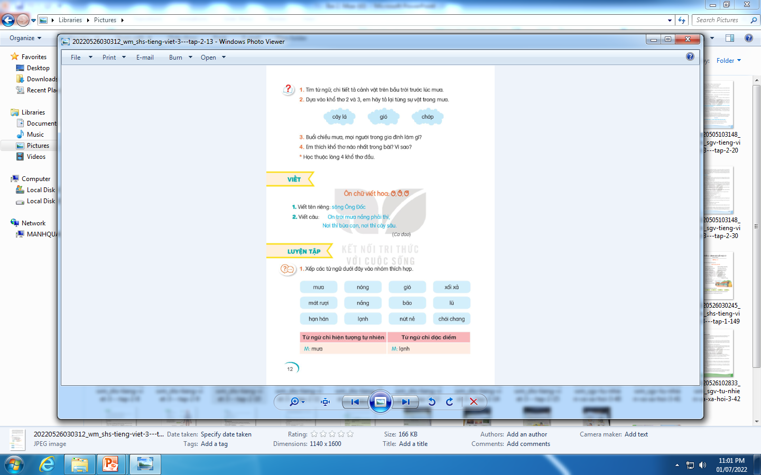
Thứ Năm ngày 8 tháng 1 năm 2025
Tiếng Việt
Mở rộng vốn từ về các hiện tượng tự nhiên. Câu cảm, câu khiến.
* Bài 1: Sắp xếp các từ ngữ dưới đây vào nhóm thích hợp.
* Mưa, gió, nắng, bão, lũ, hạn hán.
* Nóng, xối xả, mát rượi, lạnh, nứt nẻ, chói chang.

Slide 20
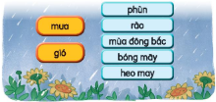
Thứ Năm ngày 8 tháng 1 năm 2025
Tiếng Việt
Mở rộng vốn từ về các hiện tượng tự nhiên. Câu cảm, câu khiến.
* Bài 2: Ghép thẻ chữ để gọi tên các loại mưa và gió
* mưa phùn, mưa rào, mưa bóng mây
* gió mùa đông bắc, gió heo may

Slide 21

Thứ Năm ngày 8 tháng 1 năm 2025
Tiếng Việt
Mở rộng vốn từ về các hiện tượng tự nhiên. Câu cảm, câu khiến.
* Bài 3: Xếp các câu dưới đây vào kiểu câu thích hợp.
- Trời ơi! Nóng quá!
- Sắp mưa rồi, con cất quần áo đi!
- Gió thổi mát quá!
- Hãy đội mũ khi đi ra ngoài trời nắng!

Slide 22


Slide 23

CHÀO CÁC EM!
Notes:
23

Slide 24
Thứ Sáu ngày 9 tháng 1 năm 2025
Tiếng Việt
Khởi động

Slide 25
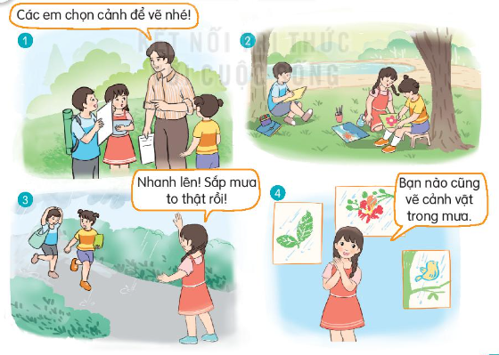
Thứ Sáu ngày 9 tháng 1 năm 2025
Tiếng Việt
Viết đoạn văn kể lại diễn biến của mọt hoạt động ngoài trời.
1. Quan sát tranh, nói nội dung từng tranh.

Slide 26
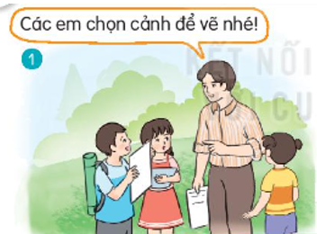
Thứ Sáu ngày 9 tháng 1 năm 2025
Tiếng Việt
Viết đoạn văn kể lại diễn biến của mọt hoạt động ngoài trời.
1. Quan sát tranh, nói nội dung từng tranh.
Kể về một giờ học vẽ ngoài trời của các bạn HS. Thầy giáo nhắc các bạn hãy quan sát và chọn cảnh mình thích nhất để vẽ.

Slide 27
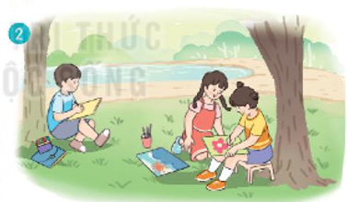
Thứ Sáu ngày 9 tháng 1 năm 2025
Tiếng Việt
Viết đoạn văn kể lại diễn biến của mọt hoạt động ngoài trời.
1. Quan sát tranh, nói nội dung từng tranh.
Dưới một gốc cây, một bạn nữ đã vẽ xong bức tranh về nặt trời. Một bạn nữ khác đang vẽ tranh bông hoa đỏ thắm. Ở một gốc cây gần đó, một bạn nam cũng rất chăm chú với bức vẽ của mình.

Slide 28
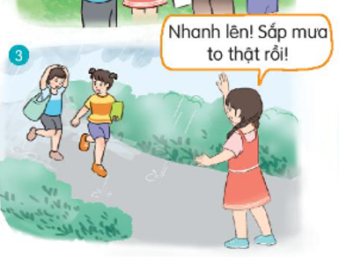
Thứ Sáu ngày 19 tháng 1 năm 2024
Tiếng Việt
Viết đoạn văn kể lại diễn biến của mọt hoạt động ngoài trời.
1. Quan sát tranh, nói nội dung từng tranh.
Cả lớp đang vẽ thì trời đổ mưa. Các bạn vội vàng gọi nhau tìm chỗ trú.

Slide 29
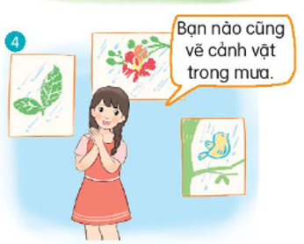
Thứ Sáu ngày 19 tháng 1 năm 2024
Tiếng Việt
Viết đoạn văn kể lại diễn biến của mọt hoạt động ngoài trời.
1. Quan sát tranh, nói nội dung từng tranh.
Bức tranh của các bạn rất đặc biệt. Vì bạn nào cũng vẽ cảnh vật trong mưa. Bông hoa nở trong mưa. Chiếc lá trong mưa và cả chú chim đứng trú mưa dưới tán lá.

Slide 30
Thứ Sáu ngày 9 tháng 1 năm 2025
Tiếng Việt
Viết đoạn văn kể lại diễn biến của mọt hoạt động ngoài trời.
2. Dựa vào sơ đồ dưới đây, nói về một hoạt động ngoài trời mà em được chứng kiến hoặc tham gia.
Giới thiệu về hoạt động
Đó là hoạt động gì? (ví dụ: tập thể dục, thi đấu thể thao, biểu diễn văn nghệ, giờ học tại vườn trường,…)
Hoạt động diễn ra ở đâu, khi nào? Những ai tham gia?
Nói về một hoạt động ngoài trời
b. Nêu diễn biến của hoạt động:
Việc gì diễn ra đầu tiên?
Những việc gì diễn ra tiếp theo?
Hoạt động kết thúc như thế nào?
c. Nêu nhận xét về hoạt động

Slide 31
Thứ Sáu ngày 9 tháng 1 năm 2025
Tiếng Việt
Viết đoạn văn kể lại diễn biến của mọt hoạt động ngoài trời.
3. Viết đoạn văn kể lại diễn biến của một hoạt động ngoài trời dựa vào những điều em đã nói ở ý b bài tập 2.
* Ví dụ : Em rất thích hoạt động thể dục giữa giờ của trường em. Cứ vào giờ ra chơi sáng thứ Tư hàng tuần, tất cả học sinh trường em lại tập trung ở sân trường để cùng nhau thực hiện bài tập thể dục giữa giờ. Khi nghe hiệu lệnh của nhạc tập trung, học sinh các lớp kéo nhau ra sân và xếp hàng ngay ngắn. Sau khi ổn định hàng ngũ, thầy tổng phụ trách sẽ mở một đoạn nhạc và chúng em bắt đầu tập theo. Bạn nào cũng rất tập trung nghe tiếng nhạc để tập cho đúng và đều. Kết thúc bài tập, cả trường cùng giải tán theo hướng dẫn của thầy phụ trách . Mọi người lại tiếp tục giờ ra chơi với các trò chơi của mình.

Slide 32



Slide 33
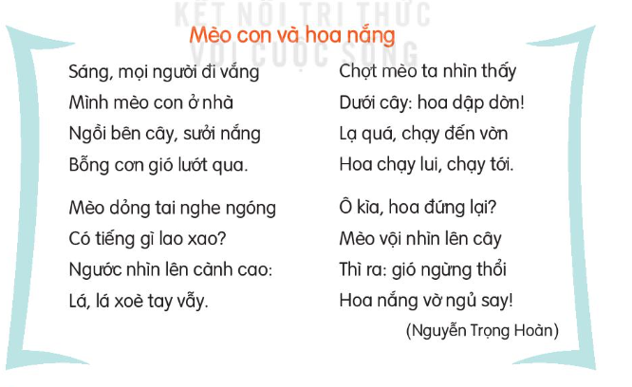
Về nhà đọc bài mở rộng “Mèo con và hoa nắng” trong SGK.

Slide 34
CHÀO CÁC EM!
Notes:
34

